Slide 1
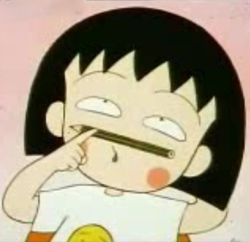
BÓI TOÁN THEO KHOA HỌC
Chẳng phải bói toán là mê tín sao? Khoa học ở chỗ nào???
Notes:
- Bói toán là từ dân gian, mang nghĩa chung nói về việc đoán biết quá khứ, hiện tại và dự đoán tương lai.

Slide 2
Nội dung chính
Thế nào là bói có khoa học?
Một số hình thức bói dựa theo khoa học
Bài Tarot là gì?
Trải nghiệm bói bài Tarot

Slide 3
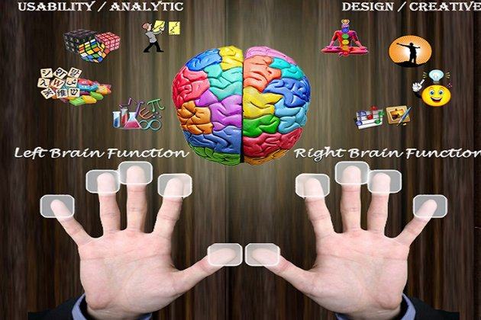
1. Thế nào là bói có khoa học?
Dealtoday.vn
Notes:
Bói có khoa học là cách đưa ra kết quả dựa trên nền tảng sách vở, lý thuyết đã qua nghiên cứu, khảo sát. Cộng thêm kinh nghiệm, kiến thức, suy ngẫm hàng ngàn năm của những người đi trước.
Nó khác hẳn với các hình thức cầu cơ, xin số, lên đồng, uống nước phép rửa từ tượng này tượng kia,….lợi dụng sự yếu đuối cả tin để lấy tiền của người đi xem bói

Slide 4
2. Một số hình thức bói theo khoa học
Thuật xem tay
Xem tử vi
Bói bài tarot

Slide 5
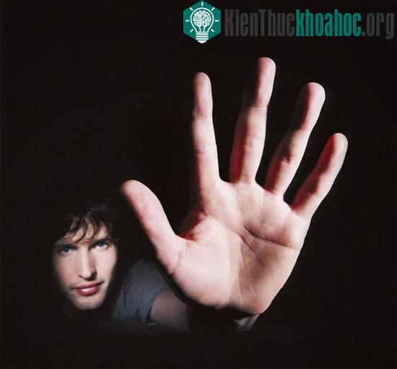
2. Một số hình thức bói theo khoa học
Thuật xem tay
Notes:
Đối với giới khoa học, điều họ quan tâm không phải là các đường chỉ tay như nhà tướng số mà chú trọng vào độ dài hai ngón trỏ và ngón áp út. Theo các chuyên gia, đây là hai ngón tay đặc biệt, có thể tiết lộ sức khỏe và tính cách của một con người.
Độ dài của ngón tay phụ thuộc vào hàm lượng hoc môn testosteron => lượng này thay đổi đột biến có thể dẫn đến rối loạn nội tiết tố => dẫn đến thay đổi về thể trạng và tính cách.
Thuật này đã được kiểm chứng và lý giải dựa trên lượng hoc môn trên cơ thể con người
Chỉ số Fq
http://kenh14.vn/kham-pha/thuat-xem-tay-khien-gioi-khoa-hoc-cung-phai-gat-gu-dong-y-2015011708273252.chn

Slide 6
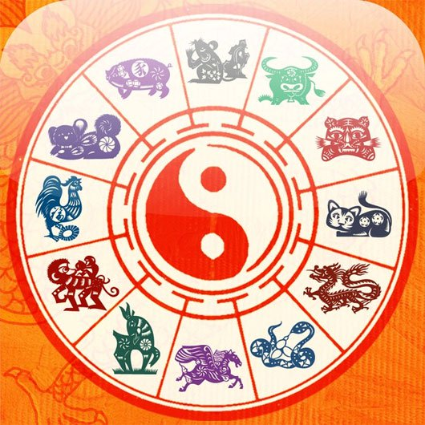
2. Một số hình thức bói theo khoa học
Xem tử vi
http://www1.rfi.fr
Notes:
Xem tử vi là một hình thức bói toán vận mệnh con người được xây dựng trên cơ sở triết lý Kinh Dịch với các thuyết âm dương, ngũ hành, Can Chi… bằng cách lập lá số tử vi với Thiên bàn, Địa bàn và các cung sao ; căn cứ vào giờ, ngày, tháng, năm sinh theo âm lịch và giới tính để lý giải những diễn biến xảy ra trong đời người
Để tìm hiểu thêm về khoa tử vi dưới thời đại khoa học kỹ thuật. Hôm nay RFI đã có cuộc nói chuyện với nhà nghiên cứu Nguyễn Phúc Giác Hải, thuộc Trung tâm Nghiên cứu Tiềm năng con người tại Hà Nội.

Slide 7
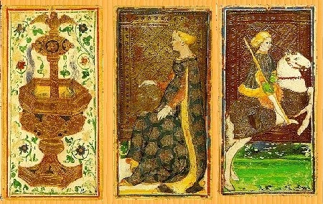
3. Bài Tarot là gì?
vi.wikipedia.org
Notes:
***Định nghĩa Tarot
Là 1 bộ bài thường có 78 lá, mỗi lá Tarot này đều hàm chứa ý nghĩa riêng của nó. được sử dụng từ thế kỷ 15 tại nhiều nơi ở châu Âu để chơi những trò chơi. Từ cuối thế kỷ 18 đến nay, tarot cũng được sử dụng trong huyền học và bói toán nhằm đoán trước tương lai hoặc tìm hiểu tinh thần và linh hồn. Trên hình là bộ bài Visconti-Sforza
***1 bộ bài tarot:
Có 22 lá Major Arcana và 56 lá Minor Arcana chia làm 4 suit (Cups: chén, Pentacles, Swords: kiếm và Wands: đũa thần trong phim phù thủy). Các lá bài Tarot đều có một nghĩa xuôi và một nghĩa đảo ngược.
+ Cups: chén đại diện cho nước. Ý nghĩa các lá bài trong bộ Cups liên quan đến cung bậc cảm xúc của nhận thức, tình yêu, các cảm giác, mối quan hệ và kết nối. Cups là hiện thân của cảm xúc, biểu lộ cảm giác và vai trò của cảm xúc trong mối liên hệ với những người khác. Các lá bài Tarot thuộc bộ Cups hàm ý rằng bạn đang suy nghĩ bằng con tim hơn là lý trí, và do vậy, thể hiện những phản ứng tự nhiên và theo thói quen của bạn với hoàn cảnh. Các lá bài Cups cũng liên quan đến sự sáng tạo, lãng mạn, huyền ảo và tưởng tượng
http://mystichouse.vn/y-nghia-la-bai-tarot-trong-bo-cups/
+ pentacles hay coins hay Disks: đại diện cho nguyên tố Đất. Ý nghĩa các lá bài trong bộ Pentacles bao trùm các khía cạnh vật chất của cuộc sống gồm công việc, kinh doanh, thương mại, tài sản, tiền bạc và những dạng sở hữu vật chất khác. Những khía cạnh tích cực của bộ Pentacles gồm sự biểu thị, thực hiện, chứng minh và phát đạt.
http://mystichouse.vn/y-nghia-la-bai-tarot-trong-bo-pentacles/
+ swords: thanh kiếm: đại diện cho nguyên tố Khí. Các ý nghĩa lá bài Tarot thuộc bộ Swords liên quan đến hành động, thay đổi, thế lực, quyền lực, áp bức, tham vọng, can đảm và xung đột. Hành động có thể mang tính xây dựng và/hoặc phá hoại, đôi lúc dẫn đến bạo lực. Suit này cũng có thể hàm ý sự hận thù, chiến tranh, các kẻ thù, và trong tất cả các suit, thì đây được xem là mạnh mẽ và nguy hiểm nhất.
http://mystichouse.vn/y-nghia-la-bai-tarot-trong-bo-swords/
+ wands: đũa phép: đại diện cho nguyên tố Lửa. Ý nghĩa các lá bài trong bộ Wands liên quan đến năng lượng nguyên thủy, tâm linh, nguồn cảm hứng, quyết tâm, sức mạnh, trực giác, sức sáng tạo, tham vọng và mở rộng, suy nghĩ ban đầu và những “hạt giống” mà qua đó cuộc sống sẽ phát sinh. Các lá bài Wands liên quan đến mức độ nhận thức về mặt tâm linh và phản ánh những gì quan trọng đối với bạn ngay tại điểm cốt lõi của bản thân bạn. Chúng giải quyết những gì tạo ra điểm nhấn cho bạn – cá tính, cái tôi, nhiệt tình, quan niệm, và năng lượng bản thân, cả bên trong lẫn bên ngoài.
http://mystichouse.vn/y-nghia-la-bai-tarot-trong-bo-wands/
***Có nhiều bộ bài, không có 1 chuẩn nào về số lượng hay hình thức bộ bài. Mặc dù các quân bài, chất và ý nghĩa là như nhau, nhưng hình minh hoạ thì lại rất khác nhau. Chủ đề của mỗi bộ bài cũng khác nhau, có thể là về thiên nhiên, động vật, rồng,... Bộ bài trong phim sakura
***Bài Tarot có thể được sử dụng để giải quyết các vấn đề người đọc đang gặp phải trong cuộc sống, sự mường tượng về tính sáng tạo, thiền định, cải thiện bản thân, là công cụ hỗ trợ trí tuệ, bói toán, tiên tri, hay thậm chí chỉ để dùng để chơi bài như bài tây thông thường
***Cơ sở khoa học: Bói bài tarot dựa trên tiềm thức của con người.
Tiềm thức là những hoạt động tâm sinh lý, diễn ra bên ngoài sự kiểm soát của con người nhưng lại có liên quan trực tiếp đến các hoạt động tâm lý diễn ra dưới sự kiểm soát của con người.
=> Tiềm thức mang những tri thức thuộc về bản năng

Slide 8
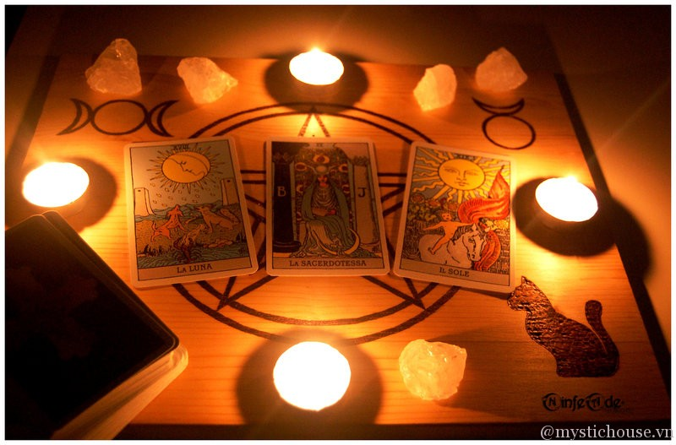
4. Trải nghiệm bói bài Tarot
Notes:
Quy trình: xác định câu hỏi, bốc bài, trải bài, đọc bài. Hỏi đáp
=> share về con người, sức khỏe

Slide 9


